Slide 1
Муниципальное автономное дошкольное образовательное учреждение «Детский сад № 404» г.Перми.
Конкурс –рейтинг «Удивительные люди»
Воспитатели:
Галанова Татьяна Геннадьевна
г. Пермь,2017г.

Slide 2
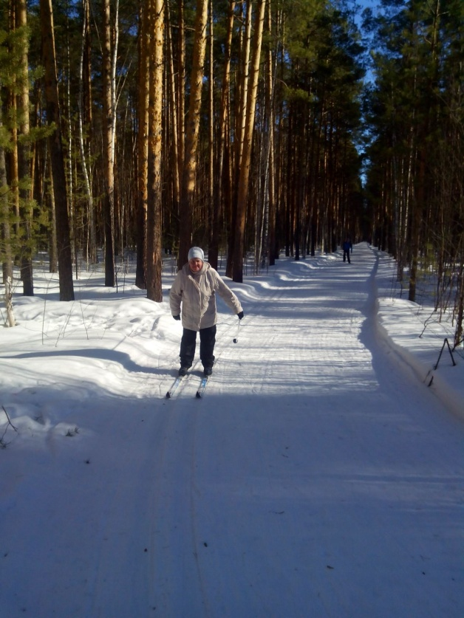
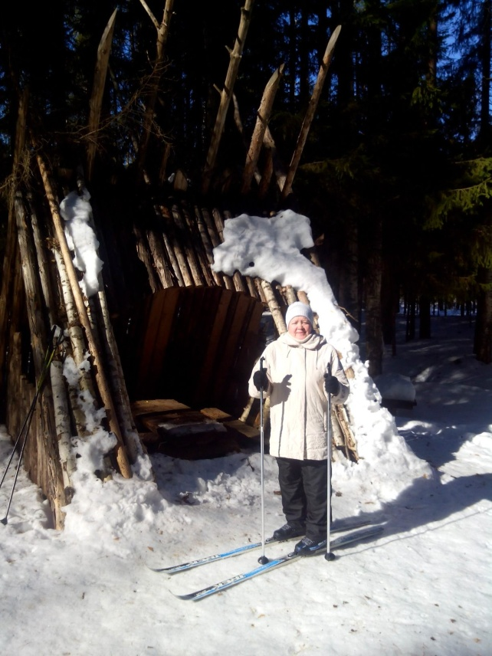
Меня зовут Татьяна Геннадьевна Галанова , мне 60 лет, я работаю в МАДОУ «Детский сад №404» г.Перми, ул.Пушкина 35а.
У каждого человека есть свои таланты, одним из своих талантов я считаю это лыжный спорт, в зимний период мы с детьми на територии детского сада тоже осваиваем этот вид спорта!

Slide 3
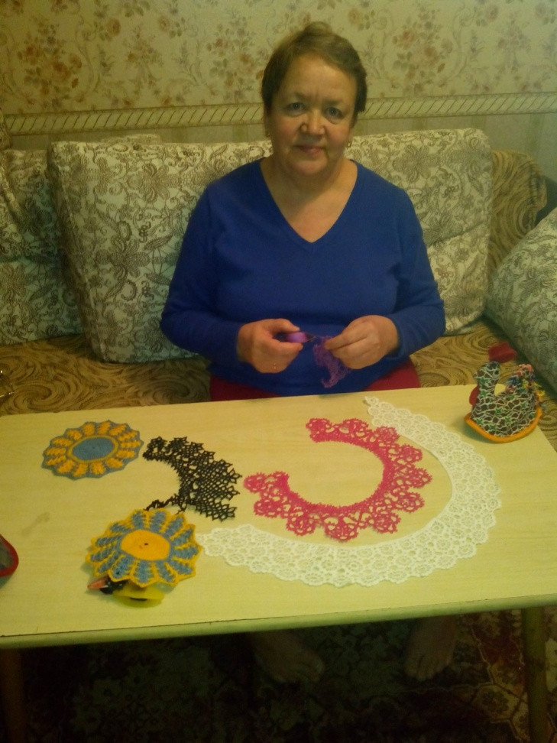
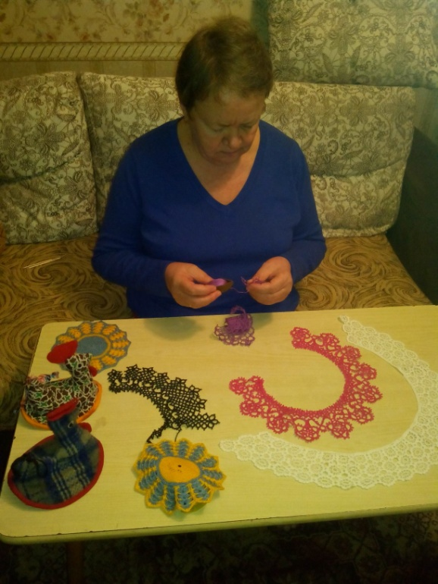
Своим талантом я считаю вязание крючком, не каждый человек в наше время интересуется эти увлечением, в дошкольном учреждении я провожу КОП по вязанию крючком для старших дошкольников.

Slide 4
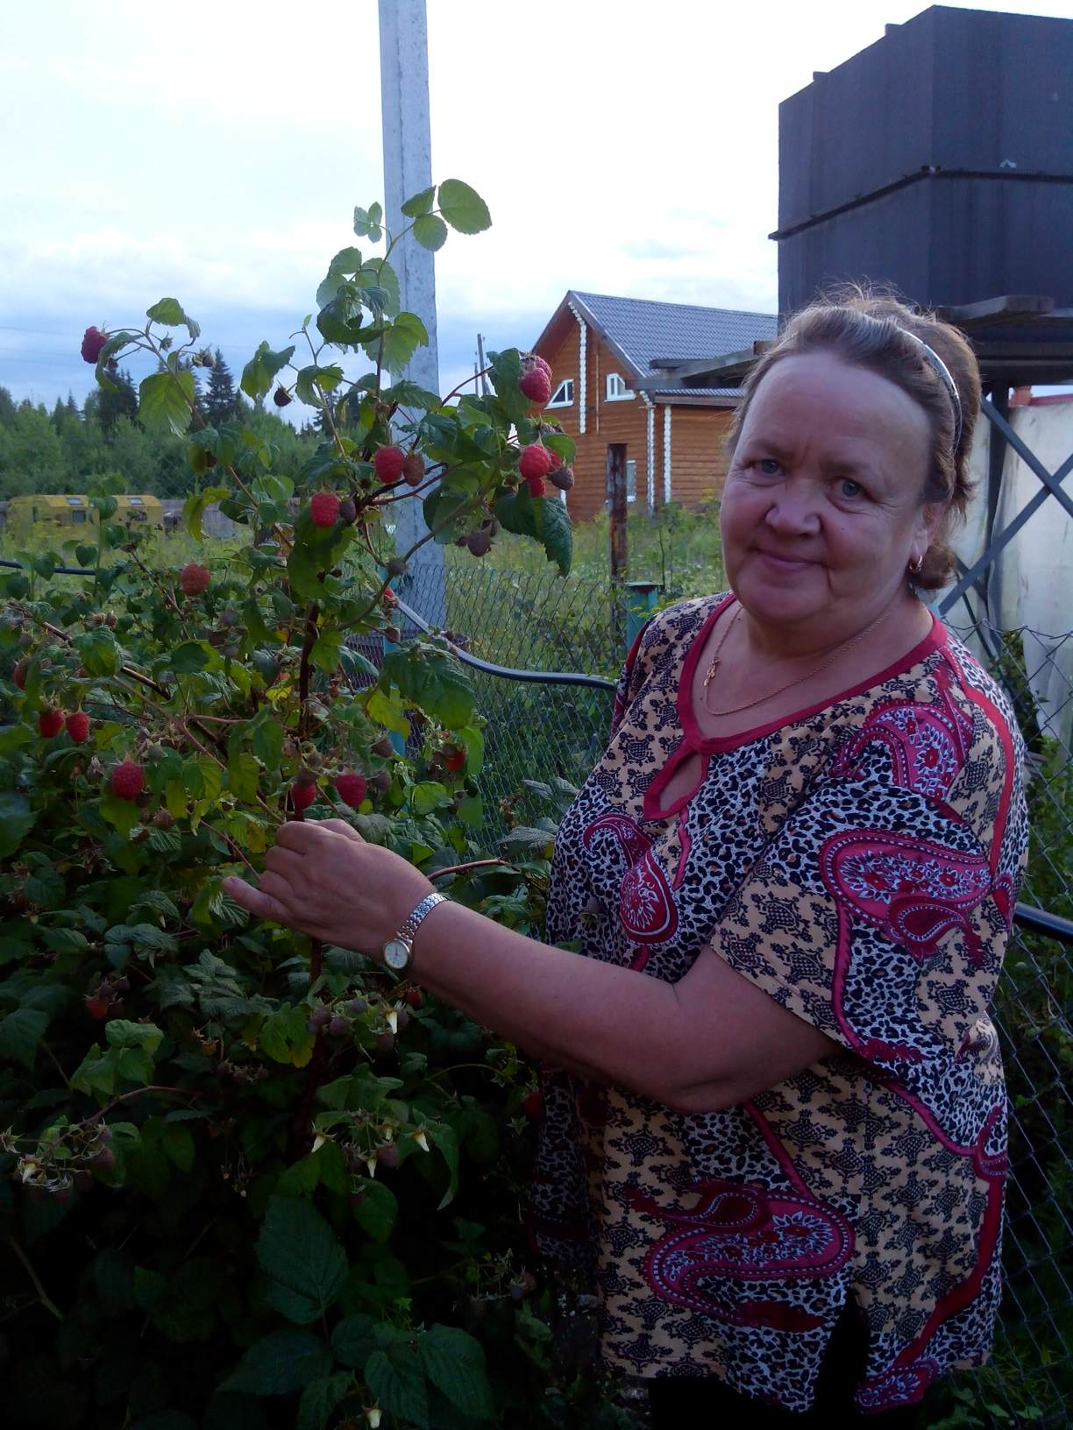
У каждого из нас есть свои таланты и самое главное не закапывать свой талант в землю.

